Slide 1
Chương 6: HỆ THỐNG VẬN CHUYỂN VÀ PHÂN PHỐI KHÔNG KHÍ
Giảng viên: Nguyễn Thị Út Hiền
Bộ môn: Công Nghệ Cơ Nhiệt
Khoa Công Nghệ Cơ Khí
Đại học Công Nghiệp Thực Phẩm TP.HCM
Email:hienntu@cntp.edu.vn

Slide 2
6.3 Các phương pháp thiết kế đường ống gió
6.3.1.Tổng quan các phương pháp
6.3.2. Phương pháp ma sát đồng đều

Slide 3
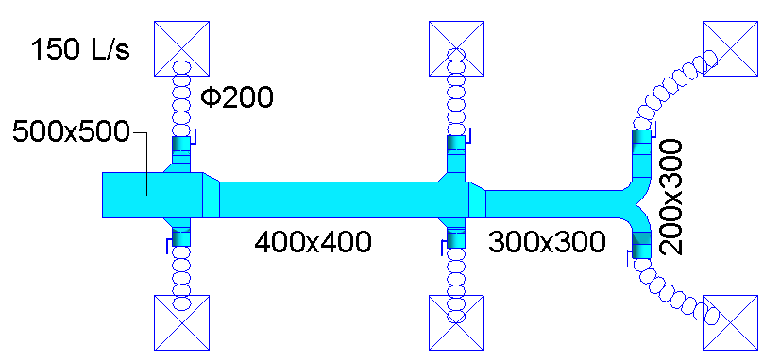

Slide 4
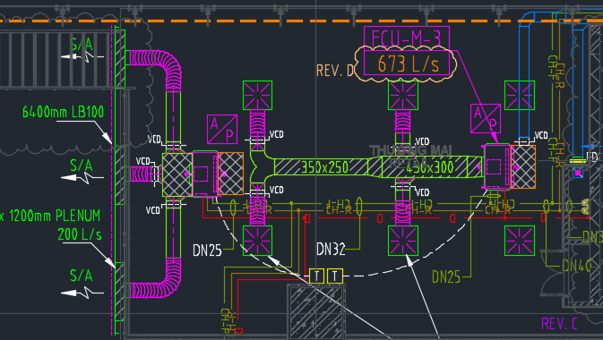

Slide 5
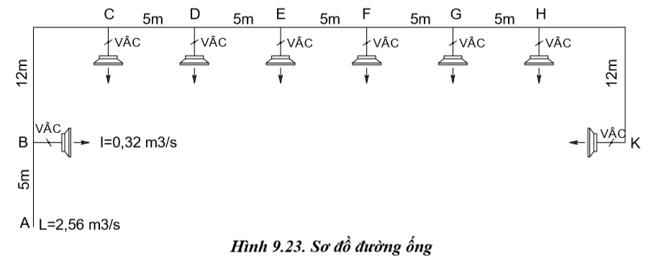

Slide 6
6.3.1.Tổng quan các phương pháp
- Phương pháp tính toán lý thuyết: Phương pháp này dựa vào các công thức lý thuyết và tính toán tuần tự kích thước đường ống tuần tự từ đầu đến cuối tuyến ống sao cho áp suất tĩnh ở các vị trí lắp các miệng thổi và hút không đổi. Đây là phương pháp có thể coi là chính xác nhất. Tuy nhiên phương pháp này tính toán khá phức tạp.

Slide 7
6.3.1.Tổng quan các phương pháp
Phương pháp giảm dần tốc độ: Người thiết kế bằng kinh nghiệm của mình chủ động thiết kế giảm dần tốc độ theo chiều chuyển động của dòng không khí trong đường ống. Đây là phương pháp thiết kế tương đối nhanh nhưng phụ thuộc nhiều vào chủ quan người thiết kế và khó đánh giá được mức độ chính xác. Khi thiết kế theo phương pháp này hệ thống bắt buộc phải lắp các van điều chỉnh lưu lượng gió. -

Slide 8
6.3.1.Tổng quan các phương pháp
Phương pháp ma sát đồng đều:
Thiết kế hệ thống đường ống gió sao cho tổn thất trên 1 m chiều dài đường ống đều nhau trên toàn tuyến, ở bất cứ tiết diện nào và bằng tổn thất trên 1m chiều dài đoạn ống chuẩn. Đây là phương pháp được sử dụng phổ biến nhất, nhanh và tương đối chính xác. Khác với các phương pháp khác là phải tính toán thiết kế đường ống một cách tuần tự, muốn xác định kích thước đoạn sau phải biết kích thước đoạn trước, phương pháp ma sát đồng đều cho phép xác định bất cứ đoạn ống nào trên mạng mà không cần phải biết kích thước các đoạn trước đó. Điều này rất phù hợp với thực tế thi công tại các công trường.

Slide 9
6.3.1.Tổng quan các phương pháp
Phương pháp phục hồi áp suất tĩnh: Phương pháp phục hồi áp suất tĩnh xác định kích thước của ống dẫn sao cho tổn thất áp suất trên đoạn đó đúng bằng độ gia tăng áp suất tĩnh do sự giảm tốc độ chuyển động của không khí sau mỗi nhánh rẽ . Phương pháp này tương tự phương pháp lý thuyết nhưng ở đây để thiết kế người ta chủ yếu sử dụng các đồ thị

Slide 10
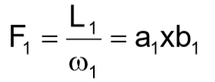
6.3.2. Phương pháp ma sát đồng đều
Bước 1:
- Lựa chọn tiết diện đầu làm tiết diện điển hình. - Chọn tốc độ gió cho tiết diện đó ω1
- Tính kích thước đoạn ống điển hình:
- Xác định đường kính tương đương đoạn ống điển hình theo bảng.
- Từ lưu lượng, đường kính tương đương xác định tổn thất áp suất cho 1 m ống tiết diện điển hình (theo đồ thị hình 9-9) .
Giá trị đó được cố định cho toàn tuyến.

Slide 11
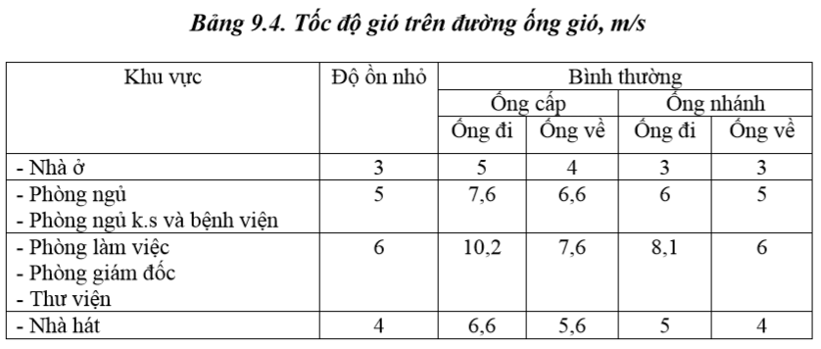
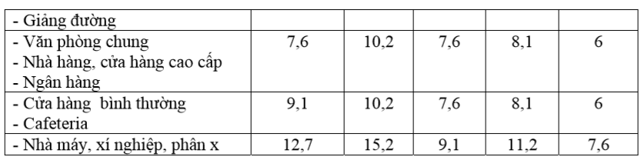
Lựa chọn tốc độ không khí trên đường ống

Slide 12
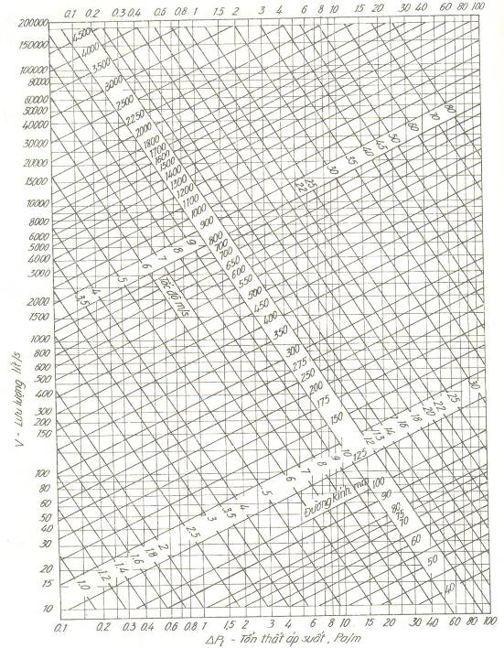

Slide 13
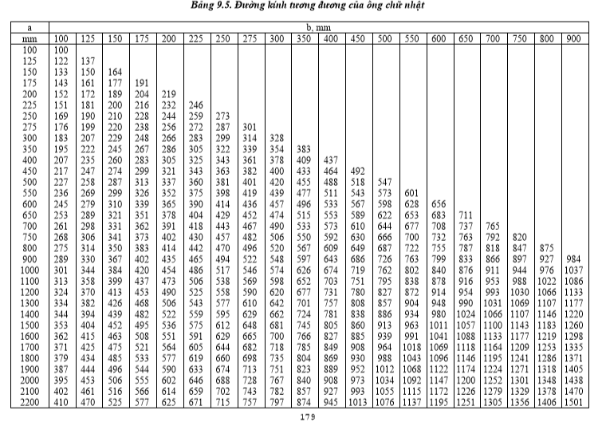

Slide 14
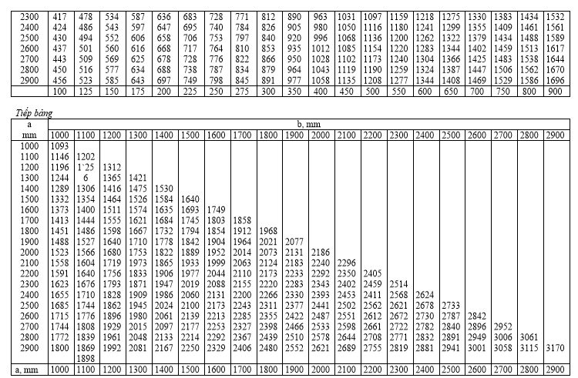

Slide 15
B ước 2:
Trên cơ sở tổn thất chuẩn tính kích thước các đoạn còn lại dựa vào lưu lượng đã biết.
Tuy nhiên để tiện lợi cho việc tính toán người ta đã đưa ra số liệu tính toán trên bảng 9-48.
Theo bảng này nếu lấy tiết diện và lưu lượng đoạn ống điển hình làm chuẩn thì có thể xác định tỷ lệ % của đoạn ống bất kỳ so với đoạn ống chuẩn này khi biết được tỷ lệ % lưu lượng của đoạn ống đó so với đoạn ống điển hình.
- Xác định tỷ lệ % lưu lượng của các đoạn ống theo tiết diện điển hình:

Slide 16
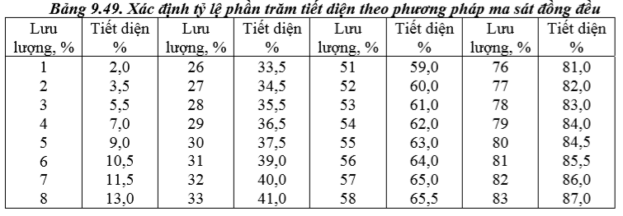
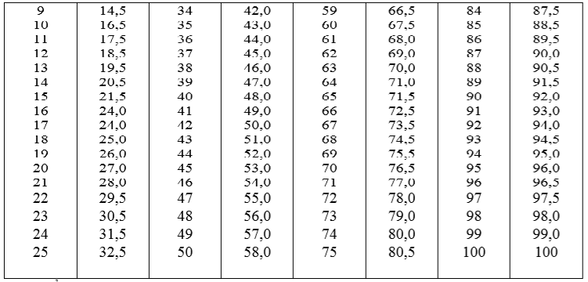

Slide 17
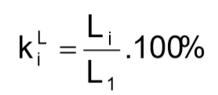
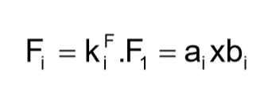
Xác định tỷ lệ % lưu lượng của các đoạn ống theo tiết diện điển hình:
- Căn cứ vào bảng 9-48 xác định tỷ lệ % về tiết diện của các đoạn ống
- Xác định kích thước của các đoạn ống theo tỷ lệ % so với tiết diện đoạn ống điển

Slide 18

T ổng trở lực đoạn ống có chiều dài tổng lớn nhất là cơ sở để chọn quạt dàn

Slide 20
Giả sử có một đường ống gió có 8 miệng thổi với chiều dài các đoạn thể hiện Lưu lượng yêu cầu cho mỗi miệng thổi là 0,32 m³/s. Thiết kế hệ thống đường ống gió theo phương pháp ma sát đồng đều.

Slide 21
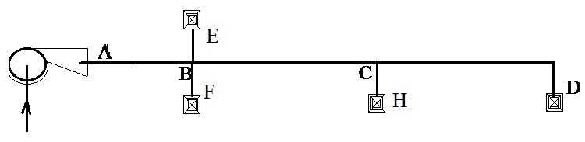
Cho sơ đồ hệ thống ống gió dạng cây, hãy tính toán kích thước ống gió vuông, ống gió chính có chiều cao 200 mm, ống gió rẽ nhánh có chiều cao 100 mm cho phòng ở biết tổng lưu lượng qua quạt 4,0 m³/s đảm bảo không gây ồn biết vận tốc ống gió chính 5m/s.

